Slide 1



Πρόβλεψη Κίνησης Εδάφους για Κατασκευή Σταθμού Μετρό
Εμμανουέλλα Μακρυμανωλάκη
17/06/2024

Slide 2
Στόχος: Ασφάλεια & σταθερότητα της κατασκευής.
Τι είναι η πρόβλεψη κίνησης εδάφους;
Γιατί είναι κρίσιμη κατά την κατασκευή σταθμών μετρό;
Ποιοι Κίνδυνοι προκύπτουν από την εκσκαφή;

Slide 3
Δεδομένα που Αναλύθηκαν
Προέλευση δεδομένων: Μετρήσεις σε τοίχους της τάφρου
Μεταβλητές:
Χρόνος (t)
Συντεταγμένες (x, y, z)
Παραμορφώσεις (dX, dY, dZ)
Μέθοδος καταγραφής: Από το αρχείο Xaidari St. AGS files.xlsx

Slide 4
Επεξεργασία Δεδομένων
Μεθοδολογία
Φόρτωση δεδομένων με pandas DataFrame
Καθαρισμός & κανονικοποίηση
Διαχωρισμός σε training/testing sets

Slide 5
Επιλογή Μοντέλου
Μεθοδολογία
Επιλέχθηκε μοντέλο: Neural PDEs / Physics-Informed Neural Networks (PINNs)
Κατάλληλο για:
Πολύπλοκες δυναμικές
Ελαστικά υλικά
Σπάνια ή ατελή δεδομένα

Slide 6
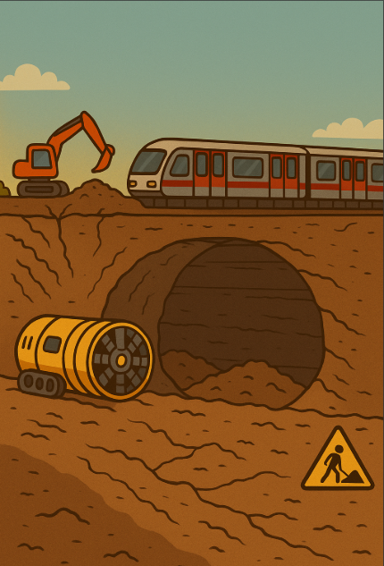

Θεμελιώδεις Φυσικές Εξισώσεις
Navier-Cauchy Equations:
Hooke’s Law:
Ενσωματώνονται στη συνάρτηση απώλειας του μοντέλου

Slide 7
Ο Ρόλος των a priori Εκτιμήσεων
Χρήση αρχικών υποθέσεων ή γνωστών φυσικών αρχών
Βελτιώνουν:
Ταχύτητα σύγκλισης
Ακρίβεια πρόβλεψης
Εφαρμογή στη συνάρτηση απώλειας ως επιπλέον όροι

Slide 8
Εκπαίδευση και Αξιολόγηση Μοντέλου
Μέτρα απόδοσης:
MSE
MAE
RMSE
Προσαρμογή: Mean + Physics loss + Boundary loss + A priori loss
Βελτιστοποίηση μέσω gradient descent

Slide 9
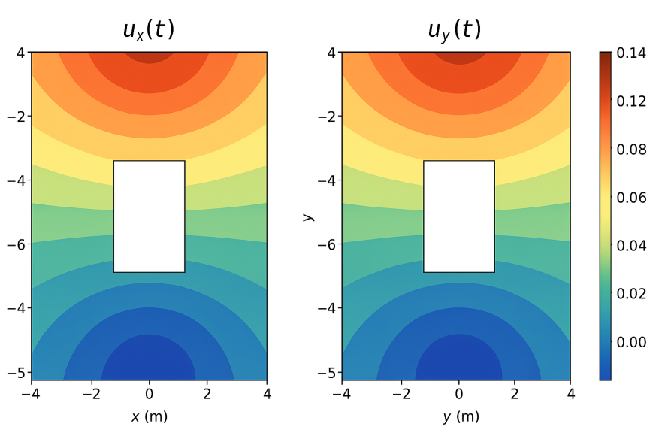
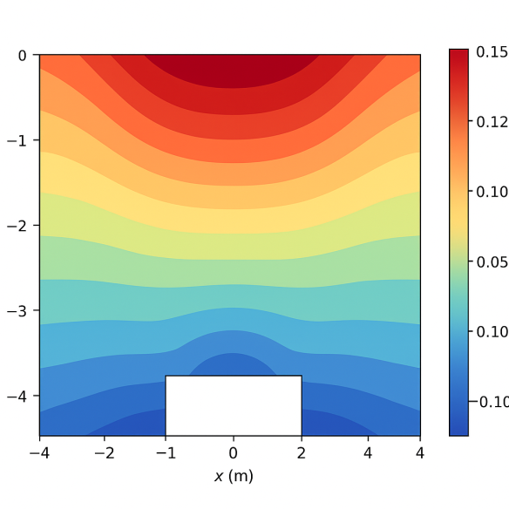
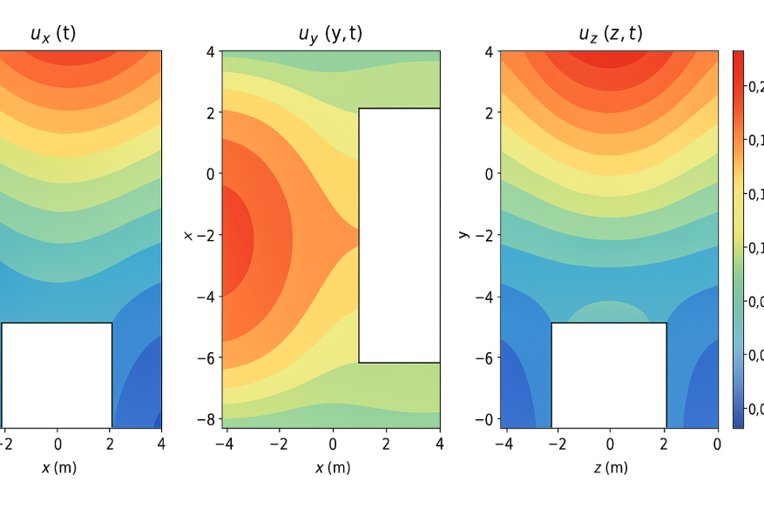
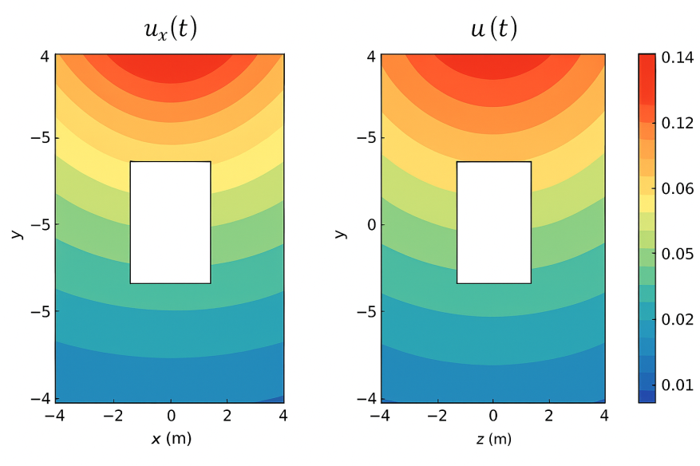
Αποτελέσματα & Οπτικοποιήσεις
Σύγκριση προβλέψεων vs πραγματικές τιμές
3D οπτικοποίηση της παραμόρφωσης
Παραδείγματα περιοχών με μεγαλύτερο κίνδυνο

Slide 10
Τεχνικά Εργαλεία
Χρησιμοποιήθηκαν open-source βιβλιοθήκες:
DeepXDE, neurodiffeq, NeuralOperator, jinns
Περιγραφή τους και γιατί επιλέχθηκαν
Ειδική μνεία στη χρήση GPUs για training

Slide 11
Τεχνικά Εργαλεία
INPUT
x, y, z, t
Hidden Layer 1 (Dense + tanh)
Hidden Layer 2 (Dense + tanh)
Output Layer (u_x, u_y, u_z)
4D coordinates→
Total Loss
Model weight update
Output Layer (u_x, u_y, u_z)
Data Loss (MSE)
Physics Loss (Navier–Cauchy)
Boundary Loss (Trench walls)
A Priori Loss (sup/inf constraint)
…More layers
3D displacement→

Slide 12
Τεχνικά Εργαλεία
Time ↑
← Trench top boundary (z = max)
◯ = Measurement point (boundary data)
← Trench bottom boundary (z = min)
◯ ◯ ◯
x → y →
[Ground Surface: Cuboid Domain]
(x_min, y_min, z_min)
↓
Domain spans over time t ∈ [t_min, t_max]
Όγκος: Η 3D περιοχή του χαρακώματος όπου επιβάλλεται η διαφορική εξίσωση Navier-Cauchy.
Επιφάνεια: Τα τοιχώματα του χαρακώματος (όρια) όπου παρατηρούνται δεδομένα μετατόπισης (dx, dy, dz).
Σημεία Συλλογής (Collocation Points): Τυχαία σημεία μέσα στο χαράκωμα και στην επιφάνειά του, όπου το PINN εφαρμόζει φυσικούς περιορισμούς (loss από τη φυσική εξίσωση).
Α Priori Ομάδες (A Priori Clusters): Δειγματοληπτικές 4D περιοχές (x, y, z, t) στις οποίες επιβάλλονται εκ των προτέρων εκτιμήσεις ανωφράγματος/κατωφράγματος (sup/inf estimates).

Slide 13
Τεχνικά Εργαλεία
Excel File Input
Data Preprocessing (normalize, reshape)
Define PDE (Navier–Cauchy)
Define PINN Architecture (x,y,z,t → u_x,u_y,u_z)
Build Loss Components: - Data - Physics (PDE Residuals) - Boundary Conditions - A Priori Constraints
Model Compilation
Training w/ Callbacks - A priori monitoring - Sup/Inf diagnostics
Prediction & Visualization

Slide 14
Αντιμετώπιση Πολυδιάστατης Ενοποίησης (3D Consolidation)
Ανάλυση σε 3D: pore pressure + soil deformation
Αναφορά σε Terzaghi και αριθμητικές μεθόδους (FEM)
Δυσκολίες και πλεονεκτήματα

Slide 15
Συμπεράσματα & Μελλοντικές Επεκτάσεις
Νευρωνικά ΠΔΕς παρέχουν:
Αξιοπιστία
Φυσική συνέπεια
Δυνατότητα γενίκευσης
Μελλοντική δουλειά:
Περισσότερα δεδομένα
Πραγματικά γεωτεχνικά χαρακτηριστικά
Συνδυασμός με Finite Element Analysis

Slide 16
Ευχαριστώ για τον χρόνο σας!

